Slide 1

ルンゲ・クッタ法による微分方程式の解法
17100691 粟津 知宏

Slide 2
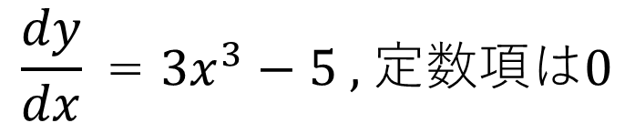
設問
コンピューター計算における基本的なアルゴリズムの中に、
微分方程式を解くためのルンゲ・クッタ法というものがあります
（１）微分方程式について簡潔に説明しなさい
（２）ルンゲ・クッタ法について簡潔に説明しなさい
（３）ルンゲ・クッタ法を用いて次の微分方程式を解きなさい
$$\frac{dy}{dx}\text{ = }3x^{3} \text{− 5 , }\text{定数項は}0$$

Slide 3
微分方程式とは

Slide 4
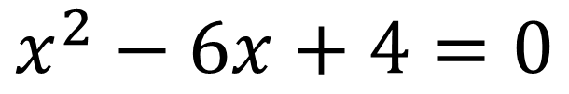
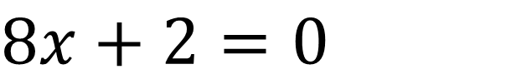
微分方程式とは
1
方程式（代数方程式）
未知数の含み、その未知数が特定の値のとき成立する等式
$$8x+2=0$$
$$x^{2}−6x+4=0$$

Slide 5
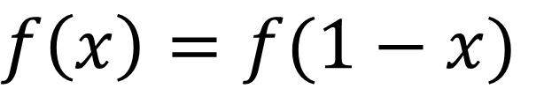
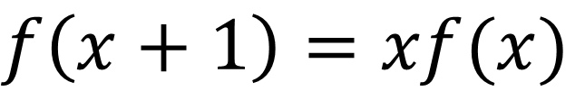
微分方程式とは
1
関数方程式
未知関数を含む方程式
$$f\left(x+1\right)=xf(x)$$
$$f\left(x\right)=f(1−x)$$

Slide 6
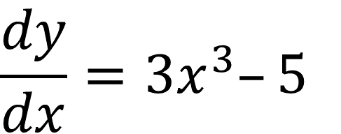
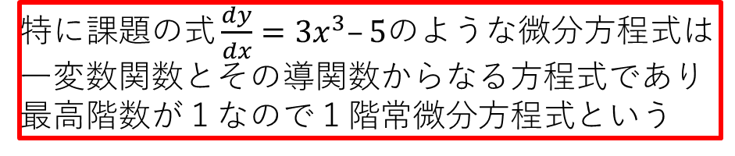
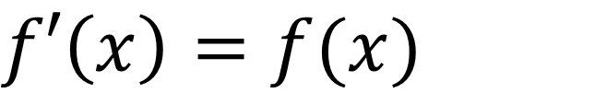
微分方程式とは
1
微分方程式
未知関数の導関数（微分）を含む関数方程式
$$f′\left(x\right)=f(x)$$
$$\frac{dy}{dx}=3x^{3}–5$$
$特に課題の式\frac{dy}{dx}=3x^{3}–5$のような微分方程式は
一変数関数とその導関数からなる方程式であり
最高階数が１なので１階常微分方程式という

Slide 7
ルンゲ・クッタ法

Slide 8
ルンゲ・クッタ法
2
コンピュータを使った微分方程式解法の一種
1900年頃に数学者カール・ルンゲとマルティン・ヴィルヘルム・クッタによって発展された
解が厳密解に近くなるような係数を選び重み付けをすることで高い精度を得る
ルンゲ・クッタ法は2,3,4次のものが有名である4段4次のものは特に精度が良く最も利用される

Slide 9
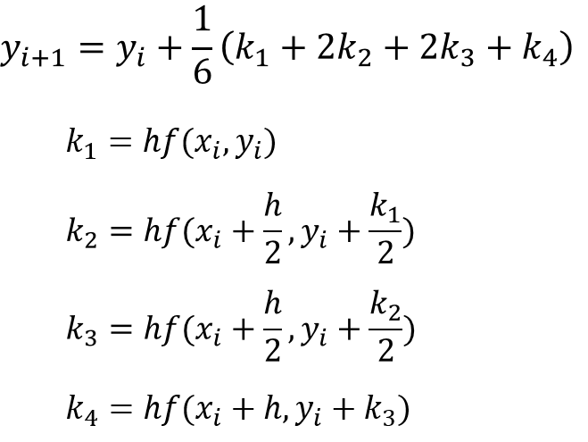
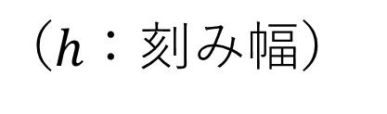
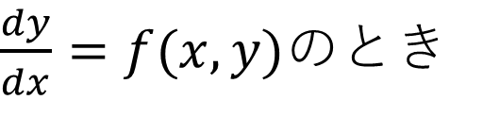
ルンゲ・クッタ法
2
4段4次ルンゲ・クッタ法
$\frac{dy}{dx}=f(x,y)$のとき
$（h：$刻み幅）

Slide 10
ルンゲ・クッタ法
2
何で4段4次ルンゲ・クッタ法がよく使われるの？

Slide 11
ルンゲ・クッタ法
2
4段4次ルンゲ・クッタ法が使われる理由 その１
・少ない計算量で精度が高い
オイラー法(一段一次ルンゲ・クッタ法)と比べて精度がいい
段数：計算量の目安 段数が低いほど計算が少ない
次数：精度の目安 次数が高いほど精度が高い
効率がいい！
効率が悪い

Slide 12
ルンゲ・クッタ法
2
4段4次ルンゲ・クッタ法が使われる理由 その２
・4段4次までは実装が簡単
5次以上も存在するが式の係数が複雑な値となってしまうためプログラミング中の入力ミスのもとになる

Slide 13
ルンゲ・クッタ法
2
4段4次ルンゲ・クッタ法
$\frac{dy}{dx}=f(x,y)$のとき
$（h：$刻み幅）

Slide 14
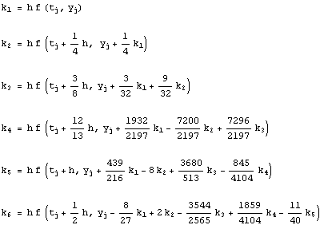
ルンゲ・クッタ法
2
RKF45（６段５次埋め込み型）

Slide 15
ルンゲ・クッタ法
2
4段4次ルンゲ・クッタ法が使われる理由 その２
・4段4次までは実装が簡単
5次以上も存在するが式の係数が複雑な値となってしまうためプログラミング中の入力ミスのもとになる
4段4次のほうが圧倒的にシンプル！

Slide 16
ルンゲ・クッタ法
2
実際どう計算するの？

Slide 17

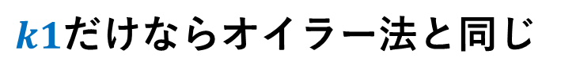

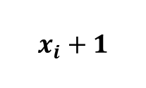

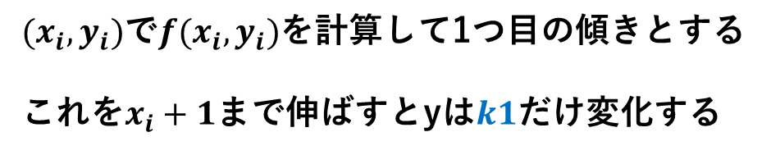




ルンゲ・クッタ法
2
$$y=f(x)$$
$(x_{i},y_{i})$で$f(x_{i},y_{i})$を計算して1つ目の傾きとする
これを$x_{i}+1$まで伸ばすとyは$k1$だけ変化する
$k1$だけならオイラー法と同じ
$$(x_{i},y_{i})$$
$$k1$$
$$y_{i}$$
$$\frac{h}{2}$$
$$x_{i}$$
$$x_{i}+1$$
$$h$$

Slide 18


ルンゲ・クッタ法
2
$$y=f(x)$$
$f\left(x_{i}+\frac{h}{2},y_{i}+\frac{k_{1}}{2}\right)$を計算し2つ目の傾きとする
(ピンクの矢印)
この傾きで$(x_{i},y_{i})$から$x$方向に$h$だけ進むと$y$は$k2$だけ変化する
※色の同じ直線は平行
$$k2$$
$$(x_{i},y_{i})$$
$$k1$$
$$y_{i}$$
$$\frac{h}{2}$$
$$x_{i}$$
$$x_{i}+1$$
$$h$$

Slide 19


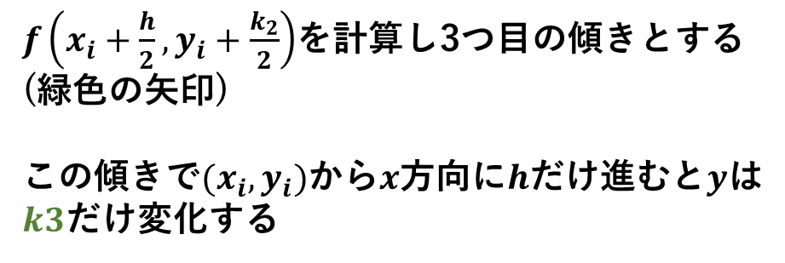
ルンゲ・クッタ法
2
$$y=f(x)$$
$f\left(x_{i}+\frac{h}{2},y_{i}+\frac{k_{2}}{2}\right)$を計算し3つ目の傾きとする
(緑色の矢印)
この傾きで$(x_{i},y_{i})$から$x$方向に$h$だけ進むと$y$は$k3$だけ変化する
$$k3$$
$$k2$$
$$(x_{i},y_{i})$$
$$k1$$
$$y_{i}$$
$$\frac{h}{2}$$
$$x_{i}$$
$$x_{i}+1$$
$$h$$

Slide 20


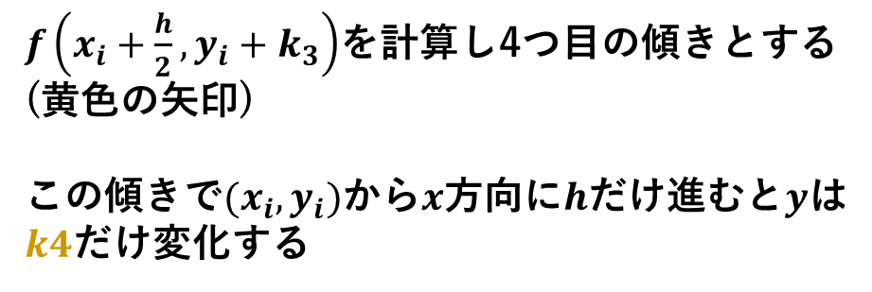
ルンゲ・クッタ法
2
$$y=f(x)$$
$f\left(x_{i}+\frac{h}{2},y_{i}+k_{3}\right)$を計算し4つ目の傾きとする
(黄色の矢印)
この傾きで$(x_{i},y_{i})$から$x$方向に$h$だけ進むと$y$は$k4$だけ変化する
$$k4$$
$$k3$$
$$k2$$
$$(x_{i},y_{i})$$
$$k1$$
$$y_{i}$$
$$\frac{h}{2}$$
$$x_{i}$$
$$x_{i}+1$$
$$h$$

Slide 21

ルンゲ・クッタ法
2
平均化
$$y=f(x)$$
重み付け
$$k4$$
$$k3$$
$$k2$$
$$(x_{i},y_{i})$$
$$k1$$
$$y_{i}$$
$$\frac{h}{2}$$
$$x_{i}$$
$$x_{i}+1$$
$$h$$

Slide 22






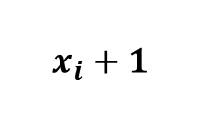




ルンゲ・クッタ法
2
$$y=f(x)$$
ルンゲ・クッタ法
$$k4$$
真値
$$k3$$
$$k2$$
オイラー法
$$(x_{i},y_{i})$$
$$k1$$
$$y_{i}$$
誤差が小さい！
$$\frac{h}{2}$$
$$x_{i}$$
$$x_{i}+1$$
$$h$$

Slide 23
ルンゲ・クッタ法を用いた微分方程式の計算

Slide 24
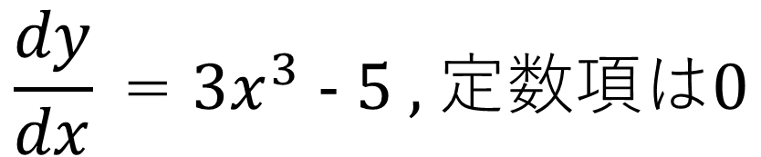
ルンゲ・クッタ法を用いた微分方程式の計算
3
ルンゲ・クッタ法を用いて次の微分方程式を解きなさい
$$\frac{dy}{dx}\text{ = }3x^{3} \text{− 5 , }\text{定数項は}0$$

Slide 25

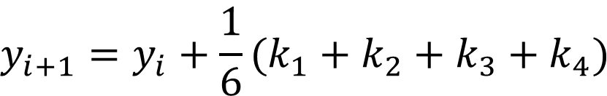
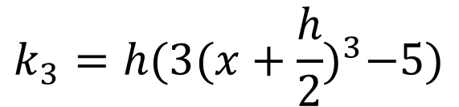

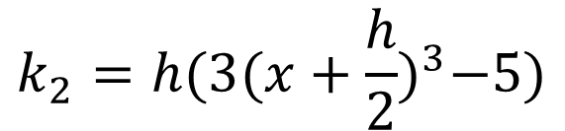

ルンゲ・クッタ法を用いた微分方程式の計算
3
$$y_{i+1}=y_{i}+\frac{1}{6}(k_{1}+k_{2}+k_{3}+k_{4})$$
$$k_{1}=h(3x^{3}−5)$$
$$k_{2}=h(3{(x+\frac{h}{2})}^{3}−5)$$
$\frac{dy}{dx}=3x^{3}–5$に式を適用
$$k_{3}=h(3{(x+\frac{h}{2})}^{3}−5)$$
$$k_{4}=h(3{(x+h)}^{3}−5)$$

Slide 26


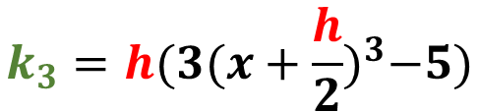

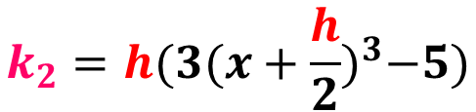
ルンゲ・クッタ法を用いた微分方程式の計算
3
 | A |  |  | D | E
1 | h |  |  | x | y
2 | 0.1 |  |  | 0 | 0
3 |  |  |  | =$A$2+D2 | =E2+(G2+2*H2+2*I2+J2)/6
$$y_{i+1}=y_{i}+\frac{1}{6}(k_{1}+k_{2}+k_{3}+k_{4})$$
$$k_{1}=h(3x^{3}−5)$$
$$k_{2}=h(3{(x+\frac{h}{2})}^{3}−5)$$
 | G | H
1 | k1 | k2
2 | =$A$2*(3*POWER(D2,3)-5) | =$A$2*(3*POWER(D2+$A$2/2,3)-5)
3 | =$A$2*(3*POWER(D3,3)-5) | =$A$2*(3*POWER(D3+$A$2/2,3)-5)
$$k_{3}=h(3{(x+\frac{h}{2})}^{3}−5)$$
$$k_{4}=h(3{(x+h)}^{3}−5)$$
 | I | J
1 | k3 | k4
2 | =$A$2*(3*POWER(D2+$A$2/2,3)-5) | =$A$2*(3*POWER(D2+$A$2,3)-5)
3 | =$A$2*(3*POWER(D3+$A$2/2,3)-5) | =$A$2*(3*POWER(D3+$A$2,3)-5)

Slide 27
ルンゲ・クッタ法を用いた微分方程式の計算
3
h |  |  | x | y |  | k1 | k2 | k3 | k4
0.1 |  |  | 0 | 0 |  | -0.5 | -0.49996 | -0.49996 | -0.4997
 |  |  | 0.1 | -0.49993 |  | -0.4997 | -0.49899 | -0.49899 | -0.4976
 |  |  | 0.2 | -0.9988 |  | -0.4976 | -0.49531 | -0.49531 | -0.4919
 |  |  | 0.3 | -1.49393 |  | -0.4919 | -0.48714 | -0.48714 | -0.4808
 |  |  | 0.4 | -1.9808 |  | -0.4808 | -0.47266 | -0.47266 | -0.4625
 |  |  | 0.5 | -2.45313 |  | -0.4625 | -0.45009 | -0.45009 | -0.4352
 |  |  | 0.6 | -2.9028 |  | -0.4352 | -0.41761 | -0.41761 | -0.3971
 |  |  | 0.7 | -3.31993 |  | -0.3971 | -0.37344 | -0.37344 | -0.3464
 |  |  | 0.8 | -3.6928 |  | -0.3464 | -0.31576 | -0.31576 | -0.2813
 |  |  | 0.9 | -4.00793 |  | -0.2813 | -0.24279 | -0.24279 | -0.2
 |  |  | 1 | -4.25 |  | -0.2 | -0.15271 | -0.15271 | -0.1007

Slide 28
ルンゲ・クッタ法を用いた微分方程式の計算
3

Slide 29
オイラー法とルンゲ・クッタ法の性能比較
3

Slide 30
参考文献
数値計算を使って常微分方程式を解く～ルンゲクッタ法の解説～
(http://shimaphoto03.com/science/rk-method/)
ルンゲクッタ法の説明と刻み幅制御
(http://slpr.sakura.ne.jp/qp/runge-kutta-ex/)
Module for Runge-Kutta-Fehlberg Method for O.D.E.'s
(http://mathfaculty.fullerton.edu/mathews//n2003/RungeKuttaFehlbergMod.html)

